Slide 1



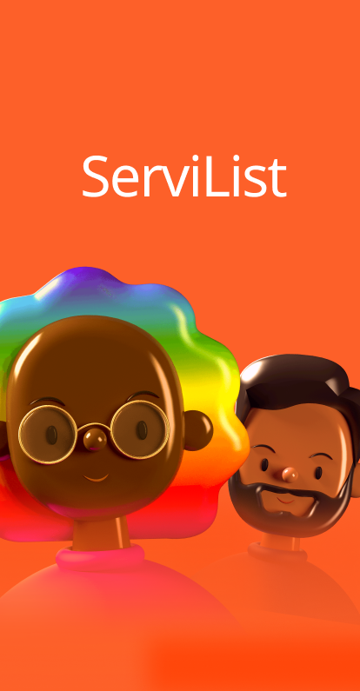
LOVIN.
Plataforma de Gestión de Servicios y Agenda Profesional
Desarrollo del Proyecto - CAPSTONE
EQUIPO 2:
Jairo Álvarez
Francisco López
Constanza Painevilo
Bastián Rodríguez
Asignatura: PTY4614
Docente: Alex Zuñiga

Slide 2






EQUIPO
Constanza Painevilo
Scrum Master
Francisco López
Product Owner
Bastián Rodríguez
Desarrollador Full Stack
Jairo Alvarez
Desarrollador y QA
Notes:
Constanza Painevilo - Scrum Master Constanza lidera el equipo bajo los principios de la metodología Scrum, facilitando la comunicación y asegurando que el proceso de desarrollo se mantenga alineado con los objetivos del proyecto. Su rol es fundamental para mantener la cohesión del equipo y remover cualquier obstáculo que pueda afectar el progreso.
Francisco López - Product Owner Francisco es responsable de definir y priorizar los requisitos del producto, asegurando que cada funcionalidad desarrollada agregue valor y cumpla con las expectativas del cliente. Su visión estratégica y capacidad de gestión ayudan a guiar al equipo hacia el logro de los objetivos finales del proyecto.
Bastián Rodríguez - Desarrollador Full Stack Bastián es el encargado de implementar tanto la parte frontal como la parte trasera del sistema. Su versatilidad y dominio de tecnologías frontend y backend permiten que el producto sea eficiente, atractivo y funcional para los usuarios finales.
Jairo Álvarez - Desarrollador y QA Jairo desempeña un doble rol, contribuyendo tanto al desarrollo del sistema como al control de calidad del mismo. Su enfoque en pruebas y validaciones asegura que el producto final cumpla con los más altos estándares de calidad, minimizando errores y optimizando la experiencia del usuario.

Slide 3









PROBLEMA IDENTIFICADO
PROBLEMÁTICA EVIDENCIADA
OPORTUNIDADES
Canales promoción Dispersos y Fragmentados
Centralización de la oferta de servicios.
Mejorar la Experiencia del cliente.
Optimizar el acceso a los servicios.
Gestionar el método de reserva y agenda.
Inconsistencias y Dificultades al acceder a un Servicio
ACTUALIDAD
Uno de los principales desafíos que enfrenta la industria de los servicios es la “falta de una plataforma centralizada de servicios”.
Búsqueda del Servicio
Identificación del Servicio
Comparación de Servicios
Cotización de Servicios
Reserva y Agenda de Servicios

Slide 4


OBJETIVO DEL PROYECTO
OBJETIVO GENERAL
El proyecto consistirá en el desarrollo de una Aplicación Móvil diseñada para “centralizar la oferta de servicios profesionales en un solo lugar”.
OBJETIVOS ESPECÍFICOS
Facilitar la búsqueda, comparación y el proceso de acceso a los servicios.
Simplificar el agendamiento y reserva de servicios a los clientes, y la gestión de las citas a los prestadores de servicios.
Optimizar la interacción entre el cliente y los prestadores de servicios.
Mejorar y facilitar la presencia digital, la visibilidad, promoción y eficiencia operativa de los prestadores de servicios.
Digitalizar el sector de los servicios a través de una plataforma robusta y escalable.

Slide 5


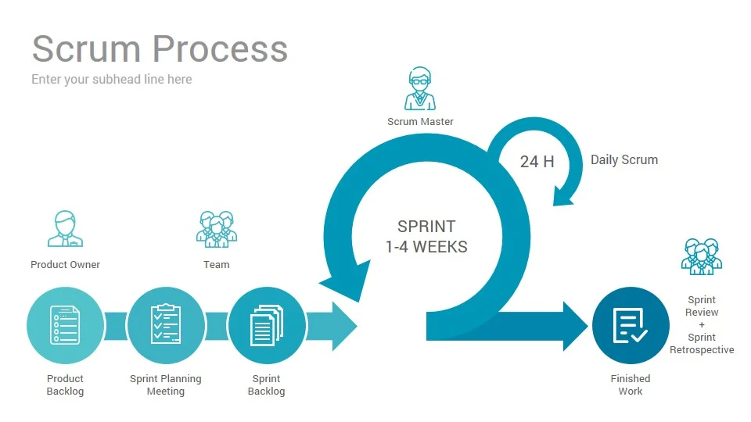


METODOLOGÍA
Para este proyecto, hemos elegido Scrum, una metodología ágil reconocida por su capacidad de gestionar proyectos de desarrollo de software de manera eficiente, manteniendo la flexibilidad para adaptarse a cambios y mejorando continuamente el producto.
Scrum permite dividir el trabajo en ciclos iterativos (sprints), lo que facilita el seguimiento continuo del progreso, la retroalimentación constante y la entrega gradual de incrementos funcionales del producto.

Slide 6

PLAN DE TRABAJO
01
02
03
04
05
Planificación Inicial
Desarrollo de la Arquitectura y Diseño
Sprints Iterativos y Desarrollo Modular
Integración y Pruebas
Entrega y Cierre del Proyecto
Definición del alcance, asignación de roles, creación del backlog.
Integración de módulos, pruebas de calidad y usabilidad con usuarios reales.
Diseño UX/UI y desarrollo de la arquitectura del sistema.
Desarrollo de módulos clave en sprints, revisiones y ajustes.
Verificación de requisitos, cierre del backlog, presentación final y entrega del sistema.

Slide 7


1
IMPLEMENTAR UN SISTEMA DE AUTENTICACIÓN SEGURO
2
DISEÑAR UNA INTERFAZ DE USUARIO (UX/UI) INTUITIVA Y ACCESIBLE
FUNCIONALIDADES PRINCIPALES
3
DESARROLLAR UN MÓDULO DE GESTIÓN DE SERVICIO
4
INTEGRAR UN MOTOR DE BÚSQUEDA Y FILTRADO
5
GENERAR UN SISTEMA DE AGENDAMIENTO Y SERVICIOS

Slide 8









HERRAMIENTAS
Desarrollo de Software
Pruebas de Software
Plataforma de Gestión de servicios y agenda profesional
Base de Datos
Control de Versiones
Diseño UX/UI
Gestión de proyectos

Slide 9
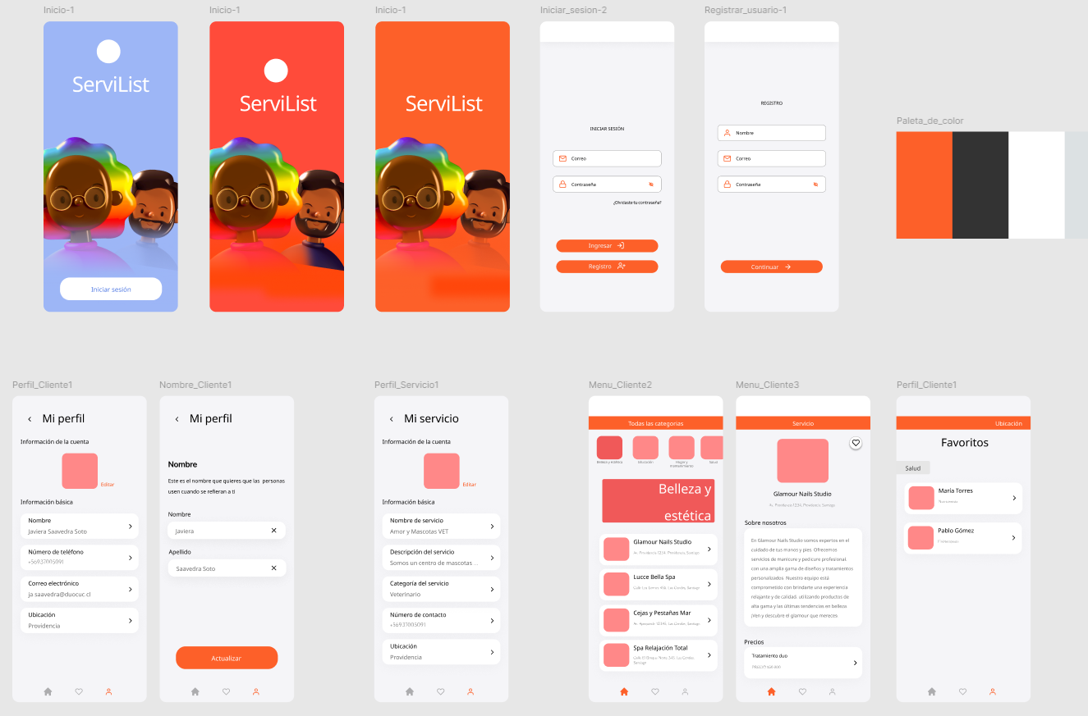
Diseño UX/UI - FIGMA

Slide 10
DEMO

Slide 11
LOVIN..
¿PREGUNTAS?

